Slide 1

AUDIÊNCIA PÚBLICA
Comissão de Educação, Cultura e Esporte (CE)
Senado Federal
Qualidade da Educação Básica no PNE
Alvana Maria Bof
Diretora de Estudos Educacionais – INEP
Brasília-DF | Maio de 2018

Slide 2
PLANO NACIONAL DE EDUCAÇÃO - QUALIDADE DA EDUCAÇÃO BÁSICA
DIRETRIZES do PNE
Universalização do atendimento escolar
Melhoria da qualidade da educação
Superação das desigualdades educacionais
Meta 4
Meta 3
Meta 5
Constituição Federal
LDB
Meta 2
...
Meta 7
....
PNE
Meta 1
Meta 20

Slide 3
QUALIDADE DA EDUCAÇÃO BÁSICA NO PNE
Meta 7: fomentar a qualidade da educação básica em todas as etapas e modalidades, com melhoria do fluxo escolar e da aprendizagem, de modo a atingir as seguintes médias nacionais para o Ideb:
IDEB | 2015 | 2017 | 2019 | 2021
Anos iniciais EF | 5,2 | 5,5 | 5,7 | 6,0
Anos finais EF | 4,7 | 5,0 | 5,2 | 5,5
Ensino Médio | 4,3 | 4,7 | 5,0 | 5,2

Slide 4
QUALIDADE DA EDUCAÇÃO BÁSICA NO PNE
Ideb dos anos iniciais do ensino fundamental e metas fixadas – Brasil

Slide 5
QUALIDADE DA EDUCAÇÃO BÁSICA NO PNE
Ideb dos anos finais do ensino fundamental e metas fixadas – Brasil

Slide 6
QUALIDADE DA EDUCAÇÃO BÁSICA NO PNE
Ideb do ensino médio e metas fixadas – Brasil

Slide 7
QUALIDADE DA EDUCAÇÃO BÁSICA NO PNE
Aprendizagem
Médias de proficiência dos alunos da 9º ano do ensino médio em Língua Portuguesa e Matemática na Aneb/Anresc– Brasil – 2007-2015
Médias de proficiência dos alunos do 3ª ano do ensino médio em Língua Portuguesa e Matemática na Aneb – Brasil – 2007-2015

Slide 8
QUALIDADE DA EDUCAÇÃO BÁSICA NO PNE
Aprendizagem
Estratégia 7.2. da Meta 7:
no quinto ano de vigência deste PNE, pelo menos 70% (setenta por cento) dos (as) alunos (as) do ensino fundamental e do ensino médio tenham alcançado nível suficiente de aprendizado em relação aos direitos e objetivos de aprendizagem e desenvolvimento de seu ano de estudo, e 50% (cinquenta por cento), pelo menos, o nível desejável;
b) no último ano de vigência deste PNE, todos os (as) estudantes do ensino fundamental e do ensino médio tenham alcançado nível suficiente de aprendizado em relação aos direitos e objetivos de aprendizagem e desenvolvimento de seu ano de estudo, e 80% (oitenta por cento), pelo menos, o nível desejável.

Slide 9
QUALIDADE DA EDUCAÇÃO BÁSICA NO PNE
Distribuição percentual dos alunos do 9º ano do EF e do 3º ano do EM pelos níveis de proficiência da escala de Matemática – Aneb/Anresc 2015
Fonte: Elaborado pela Dired/Inep com base em microdados do Saeb(Aneb/Anresc)/Inep (2007-2015).

Slide 10
QUALIDADE DA EDUCAÇÃO BÁSICA
Fluxo escolar
96,7% dos alunos no 1º ano do ensino fundamental estão na idade adequada para a série, independentemente da rede ou da localização da escola;
A elevação considerável da distorção idade série no 5º ano mostra que a trajetória dos alunos, já nos anos iniciais, é irregular.
No 9º ano do ensino fundamental, a distorção idade-série atinge aproximadamente ¼ dos estudantes.
Fonte: Elaborado pela Deed/INEP com base em dados do Censo da Educação Básica

Slide 11
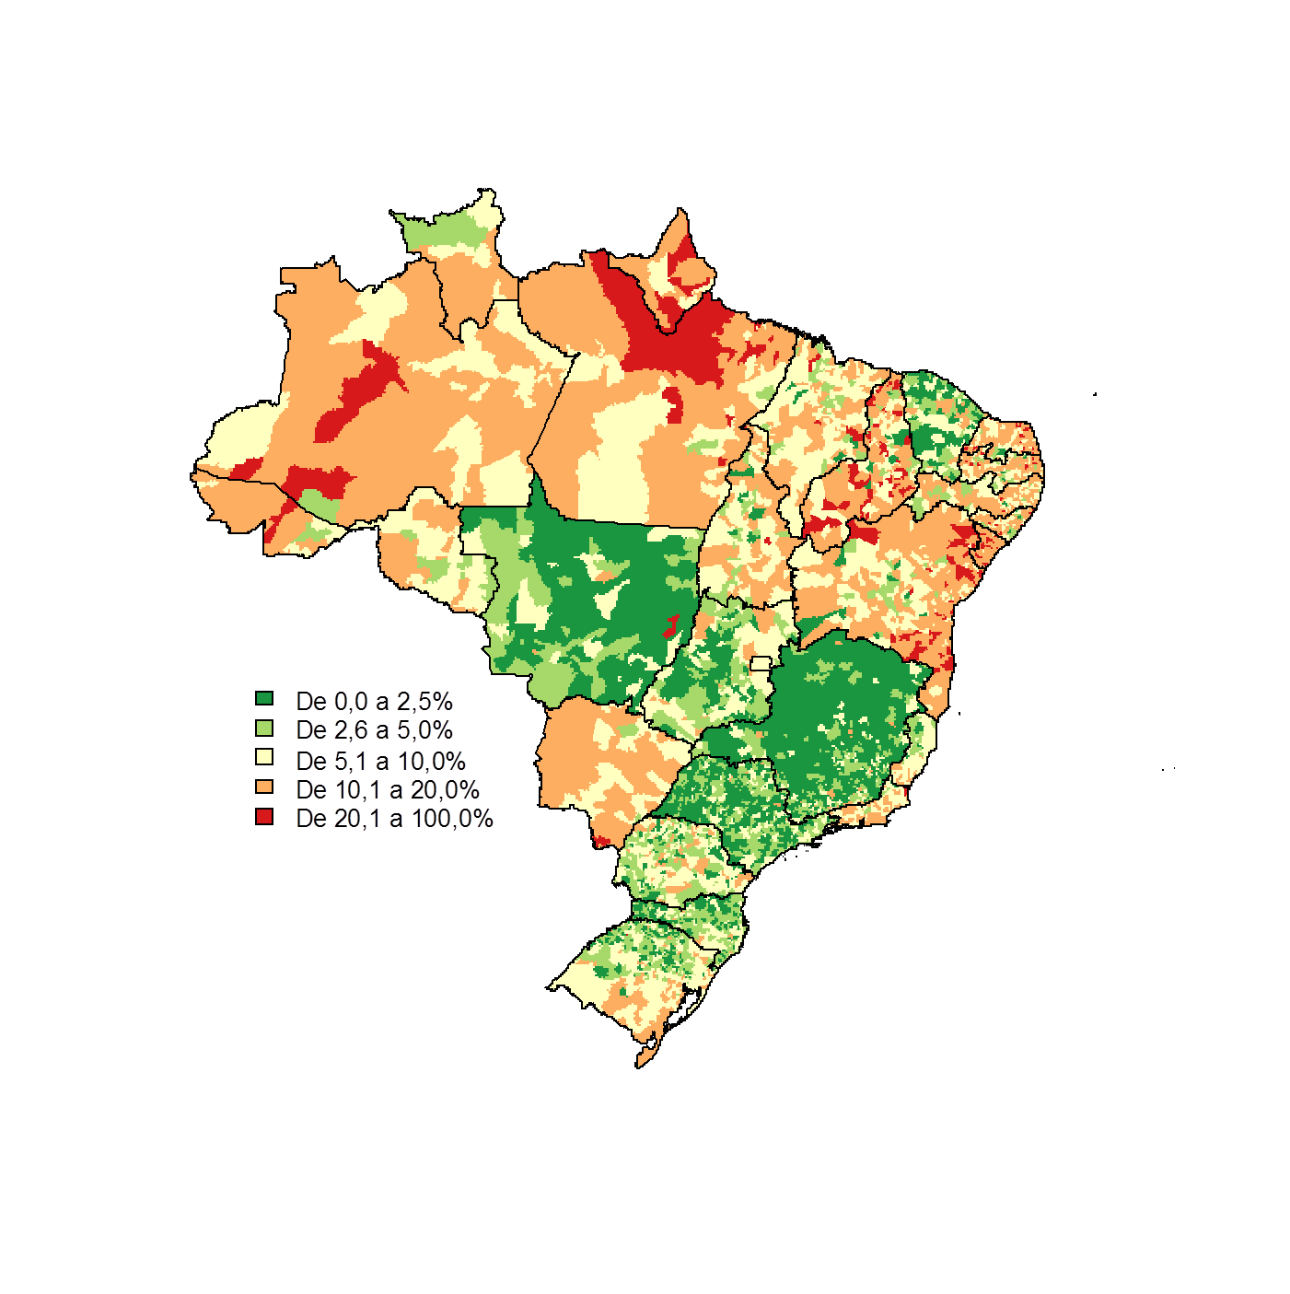
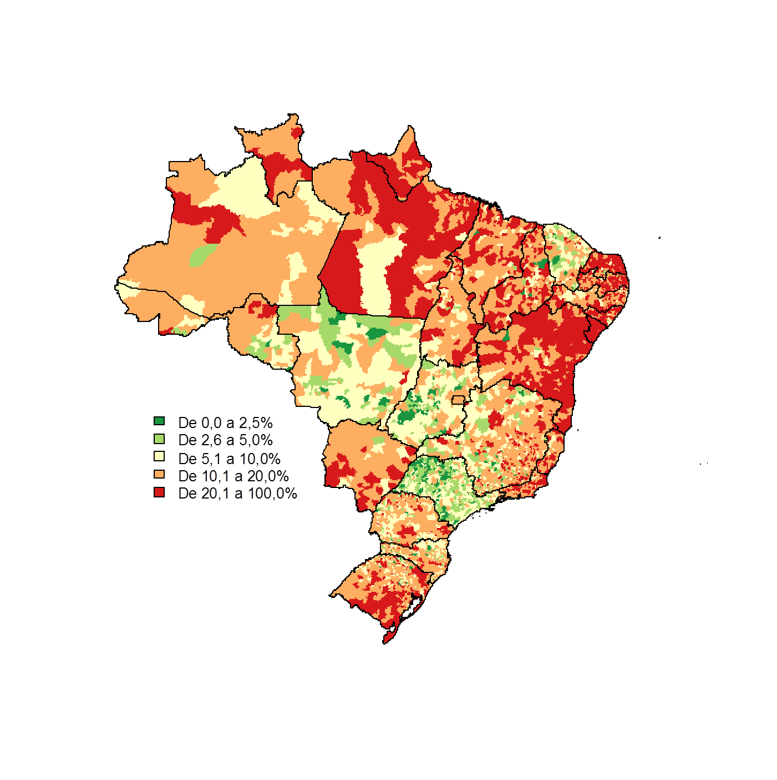
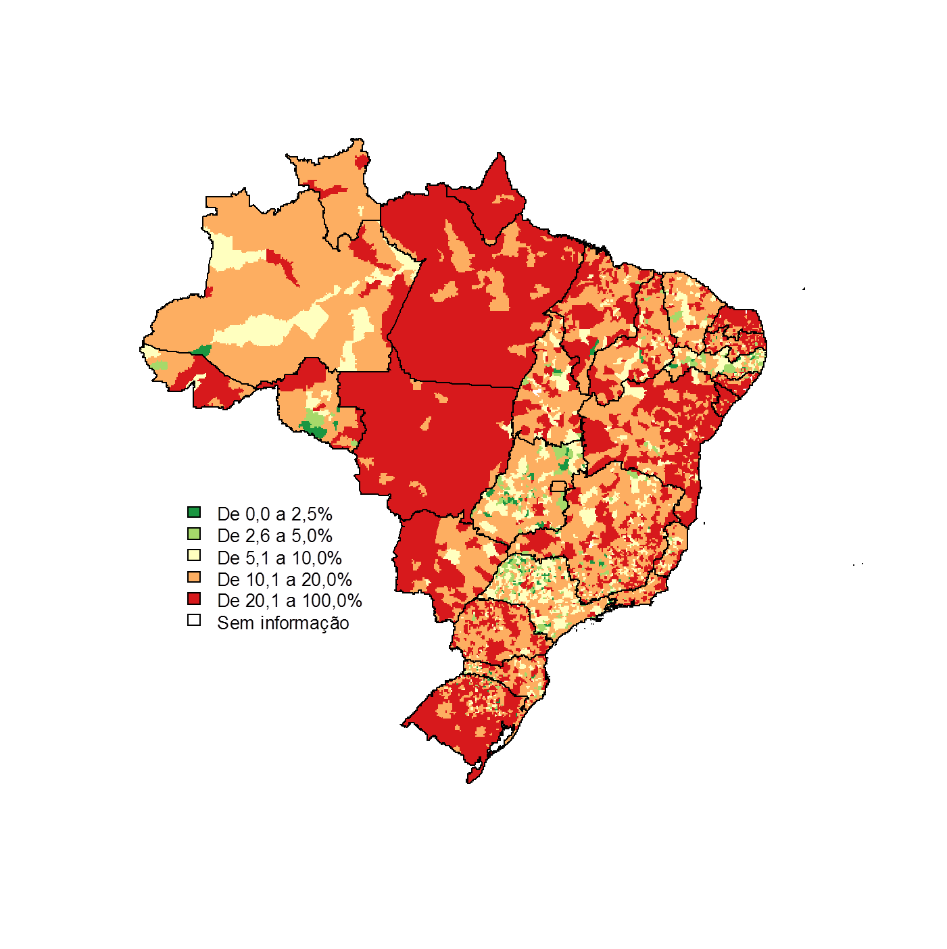
QUALIDADE DA EDUCAÇÃO BÁSICA NO PNE
Fluxo escolar
Taxa de insucesso (soma de reprovação e abandono) por município - 2016
Anos iniciais
Anos finais
Ensino médio
Fonte: Elaborado pela Deed/INEP com base em dados do Censo da Educação Básica

Slide 12
QUALIDADE DA EDUCAÇÃO BÁSICA NO PNE
O Plano Nacional de Educação dá destaque especial a trajetória regular dos estudantes quando propõe que 95% dos alunos concluam o ensino fundamental na idade adequada.
Meta 2: Universalizar o ensino fundamental de 9 (nove) anos para toda a população de 6 (seis) a 14 (quatorze) anos e garantir que pelo menos 95% (noventa e cinco por cento) dos alunos concluam essa etapa na idade recomendada, até o último ano de vigência deste PNE.

Slide 13
Percentual da população de 6 a 14 anos que frequentavam ou que já tinham concluído o ensino fundamental – Brasil – 2004-2017
*Nota: O Gráfico 1 mostra as séries históricas calculadas utilizando a PNAD anual (em vermelho) e a PNAD contínua (em azul).
Fonte: Elaborado pela Dired/INEP com base em dados da Pnad (2004-2015) e Pnad Contínua (2012-2017) /IBGE.

Slide 14
Percentual da população de 16 anos com pelo menos o ensino fundamental concluído – Brasil – 2004-2017
Uma grande proporção de jovens deixam o sistema de ensino sem concluir o Ensino Fundamental.
A maior parte da evasão ocorre entre os mais pobres e, principalmente, nos anos finais do Ensino Fundamental.
*Nota: O Gráfico 1 mostra as séries históricas calculadas utilizando a PNAD anual (em vermelho) e a PNAD contínua (em azul).
Fonte: Elaborado pela Dired/Inep com base em dados da Pnad (2004-2015) e Pnad Contínua (2012 - 2017).

Slide 15
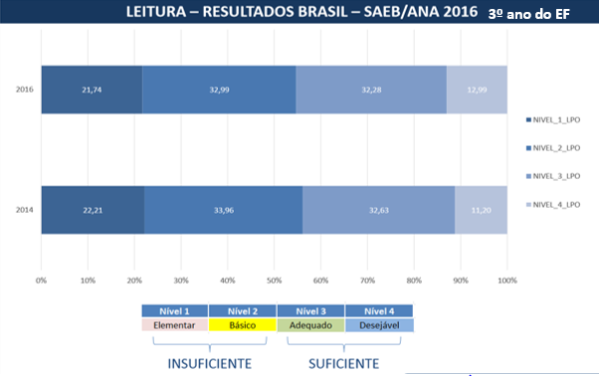
QUALIDADE DA EDUCAÇÃO BÁSICA NO PNE
Meta 5: Alfabetizar todas as crianças, no máximo, até o final do
3º (terceiro) ano do ensino fundamental

Slide 16
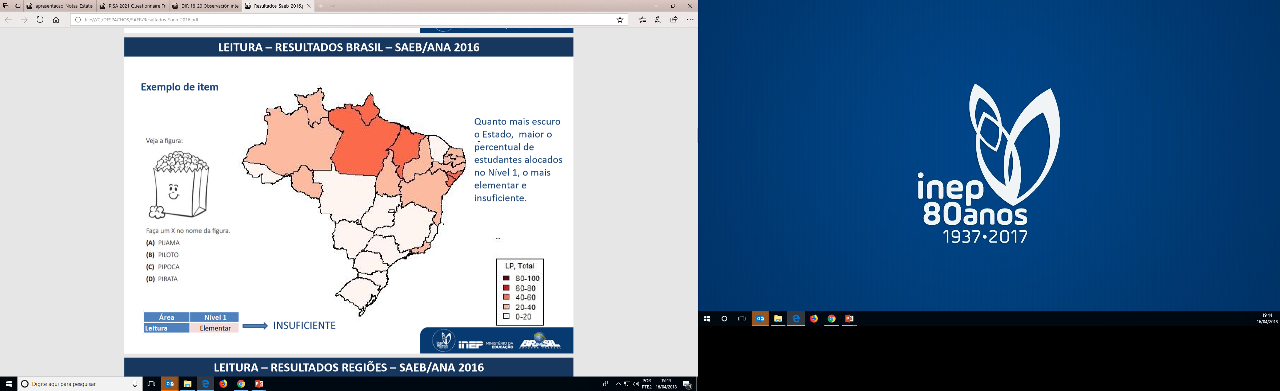
ENSINO FUNDAMENTAL
3º ano

Slide 17
QUALIDADE DA EDUCAÇÃO BÁSICA NO PNE
Meta 15: Garantir, em regime de colaboração entre a união, os estados, o distrito federal e os municípios, no prazo de 1 (um) ano de vigência deste Pne, política nacional de formação dos profissionais da educação de que tratam os incisos I, II e III do caput do art. 61 da lei nº 9.394, de 20 de dezembro de 1996, assegurado que todos os professores e as professoras da educação básica possuam formação específica de nível superior, obtida em curso de licenciatura na área de conhecimento em que atuam.

Slide 18
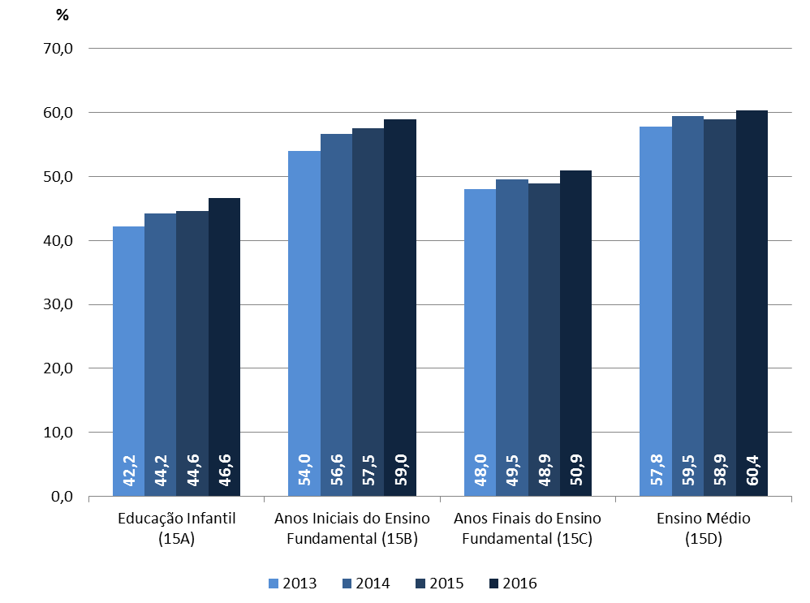
QUALIDADE DA EDUCAÇÃO BÁSICA NO PNE
Percentual de docências de professores com formação superior adequada à área de conhecimento que lecionam – Brasil – 2013-2016
Fonte: Elaborado pela Dired/Inep com base em dados do Censo da Educação Básica/Inep (2013-2016).

Slide 19
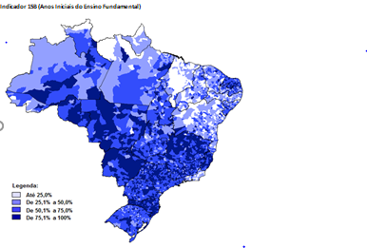
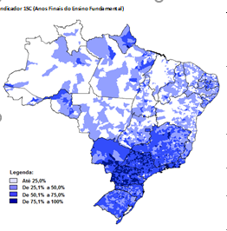
QUALIDADE DA EDUCAÇÃO BÁSICA NO PNE
Percentual de docências nos anos iniciais e finais do ensino fundamental de professores com formação superior adequada à área de conhecimento que lecionam, por Brasil, unidade da Federação e município – 2016
Anos iniciais do EF
Anos finais do EF

Slide 20
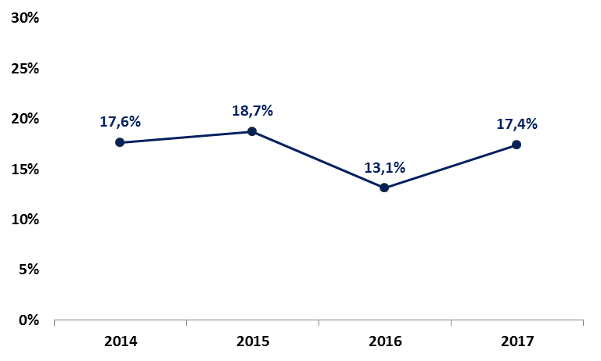
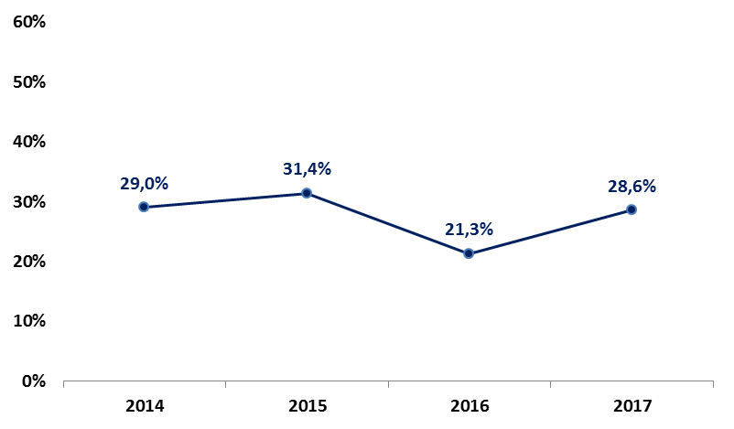
QUALIDADE DA EDUCAÇÃO BÁSICA NO PNE
Meta 6 : oferecer educação em tempo integral em, no mínimo, 50% (cinquenta por cento) das escolas públicas, de forma a atender, pelo menos, 25% (vinte e cinco por cento) dos (as) alunos (as) da educação básica
Percentual de alunos de Educação em Tempo Integral – Brasil – 2014-2017
Percentual de escolas de Educação em Tempo Integral – Brasil – 2014-2017
Fonte: Elaborado pela Dired/Inep com base em dados do Censo da Educação Básica/Inep (2014-2017).
Fonte: Elaborado pela Dired/Inep com base em dados do Censo da Educação Básica/Inep (2014-2017).

Slide 21





MUITO OBRIGADA!
Acesse nossas redes sociais
Conheça nossas publicações
INSTAGRAM
FACEBOOK
TWITTER
YOUTUBE
PORTAL INEP
portal.inep.gov.br

